Slide 1
Дартты жөн койсо жайылат , дарыласаң айыгат
Бишкек шаарындагы Т.Сатылганов атындагы
№69 окуу-тарбия комплекс-гимназиясы
Аткарган : Макенова Арзыгүл Нурланбековна
21.07.04 arzyshmakenova@gmail.com
+996777882647
Жетектеген : Дакыбаева Эрмек химия мугалими

Slide 2
Иштин максаты: Радиология борборун куруу
Маселелер:
1. Йод жетишсиздигинин ден соолукка тийгизген таасири
2. Йод көп болгон азыктарды белгилөө
3. Кыргызстандын аймагындагы йод жетишсиздигинин болушу
4. Йоддун аз же көп санда болушунан келип чыккан катуу оорулар
5. Кеселдерди дарылоо ыкмасы
6. Радиойодтерапия ыкмасы менен таанышуу
7. Замандын жаңы азыгы-йод ион alive

Slide 3
Актуалдуулугу
Азыркы замандын эң глобалдуу маселеси болуп саналат. Йоддун жетишсиздиги канчалаган оор дарттарга алып келет. Болжол менен дүйнө жүзүндө 790 млн адам бул дарттардын кесепетинен жапаа көрүшүп, арты өлүм менен коштолот. Кыргызстандын көп аймагына бул оорулар мүнөздүү. Бул проблема. Өз элимдин ден соолугуна кам көрүп , Кыргызстанда жок радиойодтерапия ыкмасын сунуштайм. Дартты убагында дарылоо жана мед.кызматкелердин көзөмөлүндө болуу ар бир жарандын милдети. Албетте, коомдук чын ден соолук бул-мамлекеттин байлыгы, ресурсу жана резерви.

Slide 4
Киришүү
Сизге эмне жетишпейт, ал эмне менен кооптуу жана андан кантип кутулууга болот экенин билесизби? Йод- жашообуздагы эң негизги элемент. Йодду жетишсиз кабыл алуу көптөгөн ооруларга алып келет , аларды «богок» оорулары деп атайбыз. Бүткүл дүйнөлүк саламаттыкты сактоо уюмунун маалыматы боюнча йод жетишсиздиги биздин планедагы эң кеңири жайылган оору болуп саналат. Топуракта, сууда , демек, тамак-ашта да йод жетишсиз болгон аймак «Йод дефицит жагынан эндемикалык» деп аталат. Бул аймактарда 1,5 млрд адам жашайт. Йоддун жетишсиздиги чарчоо, алсыроо, жалкоолук, жаман маанай,табиттин начардыгы менен берилет. Балдарда болсо, мектептеги начар жетишүүсү, таанып-билүү оюндарына кызыгуусунун жоктугу менен берилет. Бул нерсенин баарын «маанайым жок», «жалкоо», «мүнөзү ушундай» деп түшүндүрөт. Бирок, себеби, йоддун жетишсиздиги. Калкан сымал бездин туруктуу иштеши үчүн йод керек. Калкан сымал бези өзүнүн маанилүү гормондорун түзүш үчүн йод зарыл. Эгерде йод жетишсиз же көп болсо, гормондор да жетишсиз же көп болуп, жыйынтыгында оору пайда болот. Башында, организм бул проблеманы өзү жок кылганга аракет кылат. Калкан бездери көп-көп иштей баштайт, жыйынтыгында « БОГОК (ЗОБ)» деген оору пайда болот. Эгер бул учурда эле дарыланбай жүрө берсе , анда кооптуу проблемалар эми башталат. Кош кабат учурунда , баланын акыл-эси жаман, физикалык жана психикалык өнүгүүсү начар болуп төрөлөт. Чоңдордо зоб оорусу өнүгө баштайт. А бирок бул проблеманы чечүү оңой да! Келгиле, организмге жетпеген йодду берели жана дарыланалы !

Slide 5
Йоддун кылган кылыктары
Йод жетишсиздигинен келип чыккан оорулар:
эн бездеринин рагы;
эркектин урук чыктагыч безинин рагы;
өнөкөт чарчоо;
атеросклероз;
эмчек бездеринин оорусу;
геморрой;
ар түрдүү инфекциялар;
венерикалык оорулар;
уулануунун оор учурлары;
скарлатина;
семирип кетүү;
депрессия;
малярия;
заара чыгаруу системи;
кызыл жүгүрүк;
аллергия;
холестериндин көбөйүшү;
кант диабетинин алгачкы стадиялары;
көз оорулары;
Себептеринин факторлору:
1. тамак менен
йоддун организмге жетиштүү келбеши; 2. “Йод жетишсиз” аймактарда жашоосу; 3. Кош кабат убак жана эмизүү учуру; 4. оор вирустук инфекциялар; 5. бактериялык инфекциялар; 6. ичеги дисбактериозу; 7. антибиотиктерди кабыл алуунун натыйжасы; 8. тамеки чегүү; 9. радиоактивдүү нурлануу; 10. кан плазмасында богок заттардын көбөйүшү
Симптомдору:
Калкан безинин көлөмүнүн чоңоюшу;
катуу чарчоо;
3. нерв болуу;
4. кыжырдануу,
5. жай кыймыл; 6. анемия; 7. чачтын түшүп ,
8. тырмактардын сынышы; 9. беттин кургак болушу; 10. начар табит; 11. шишүү; 12. ашыкча салмак; 13. тердөө; 14. эс тутумдун начарлашы.

Slide 6
С
Статистика
Адамдар | Йододефициттик абал
1,572 млрд адам | Йод жетишсиздигинин айынан ар дайым ден -соолуктары начарлоодо
600 млн дүйнө жүзүнүн элдери, 11% Европа калкы | Йод жетишсиздишгинин айынан пайда болгон турдүү клиникалык оорулар менен оорушат.
45 млн акыл-эси кем болгон балдар , ага 100 мин өспүрүм, ымыркайлар | Кретинизм белгилери менен төрөлгөндөр, бул да йодтун жетишсиздигинен
43 млн адамда | Йод жетишсиздиги психикалык оорулар түрүндө пайда болот

Slide 7
Азыктын аты | Мкг% | Азыктын аты | Мкг%
даярдалгандан кийинки деңиз азыктары | 5-400 | жашан макрель | 100
түссүз балык | 243 | устрица | 60
жашан сельд | 66 | эт | 3
жашан креветкасы | 190 | сүт азыктары | 4-11
нан | 6-9 | тоок жумурткасы | 10
жашылча | 6-15 | жашылчалар | 1-10
cельд-салаты | 60 | форель | 3-5
Кара нан | 8.5 | шпинат | 20
ак нан | 5.8 | түрп | 8
күрүч | 2.2 | картөшкө | 3.8
жумуртка | 9.7 | мөмө-жемиштер | 2.5
алма | 1.6 | алча | 0.3
алмурут | 1.0 | чай | 8.0
сүт | 6.0 | кофе | 8.0
май | 4.4 | уйдун эти | 3
айран | 3.4-3.7 | чочконун эти | 3.0

Slide 8
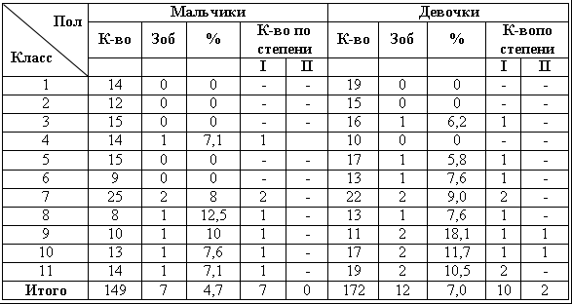
Кыргызстан боюнча Көк-Таш айылында 2015-жылы йод жетишсиздигин текшерүү боюнча жүргүзүлгөн изилдөөнүн жыйынтыгы
Кыргызстан эндемикалык региондордун катарына киргендиктен, Кыргызстандын бүт аймагында йоддун жетишсиздиги байкалат.
жынысы
балдар
кыздар
са-ны
деңгээли
са-ны
деңгээли
жалпы

Slide 9
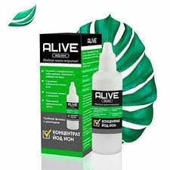
Замандын жаңы тамагы- йод ион alive Бул йоддун суу менен болгон кошулмасы. Анын жыты, даамы, түсү жок жана температурага туруктуу. Йод ион табигый болгондуктан, бардык тамак-аштар менен кошула алат, ал түсүн , даамын , сапатын өзгөртпөйт. Каршылык көрсөткүчтөрү жок.
Жаш кары дебей жейт.
Йод ион эмне иш аткарат:
Тамак синирүү органдарынын ишин нормалдаштырат
Ич катканды кетирет
Организмдин гормоналдуу фонун оңдойт
Эң сонун арыктатат
Иммунитетти көтөрүп, үй-бүлөнүз тез-тез келүүчү суук өткөн ооруулардан алыс болот
Кош бойлуу аялдарга сунушталат, себеби жаралып бараткан түйүлдүккө өтө пайдалуу
Рак ооруусун алдын алат
Сөөк-муун оорууларын дарылайт
Калкан безди калыбына келтирет
Кант диабетин дарылайт
Негизгиси ал энергияны көбөйтөт, себеби ал кандын циркуляциясын жандандырат.
Гай Абрахам- Лос Анджелестик профессор айткан экен: «Кайсы бир улутту жок кылам десен, алардын тамактануу рационунан йодту алып салсан эле болот»

Slide 10
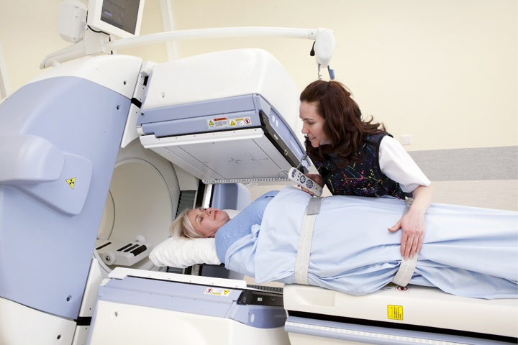
Радиойодтерапия дегенди уктуңуз беле? Радийодтерапия-(щитовидная железа)калкан бездерин дарылоочу дарылоонун методу.
Радиойодтерапияны Турция-Стамбулда,Таиланд-Бангкокто,Германия-Берлинде,Израиль-Тель-Авивде,Туштук Корея-Сеулда, Германия-Франкфурт-на-Майне,Китай-Гуанчжоу,Германия-Золинген деген жерлерде кылат. Азыркы учурда Кыргызстанда тиешелүү йоддун дефицит оорууларын дарылоочу медициналык база жетишпегендиктен, чет мамлекеттерге барып минимум 680-16200 долларга чейин кылып келишет. Бул методика көп жылдардан бери дүйнөлүк медицина практикасында колдонулуп келет. Бул методикада пациент радиоактивдүү йоддун керектүү дозасын йод изотобу-131 ичип, 1 жума ыңгайлуу шарттарда, медицина персоналдарынын көзөмөлүндө болот. Айта кетчү нерсе, радиоктивдүү йод толугу менен пациентке жана аны курчагандарга коркунучу жок. Ал нур оорууларын чакырбайт, бир гана калкан бездеринин патологиялык участкаларына таасир берет. Азыркы учурда бул метод «Диффуздук токсичный зоб» оорусун дарылоочу эң эффективдүү метод болуп саналат.

Slide 11
Радиойодтерапия кылган ооруканалардын бир нечеси көрсөтүлдү
Өлкө | Оорукана | Баасы доллар менен
Турция, Стамбул | Медипол госпиталы | 3150-3650
Турция, Стамбул | Анадолу клиникасы | 4550-6000
Таиланд, Бангкок | Бумрунград госпиталы | 5000-7000
Германия, Берлин | Хелиос Берлин-Бух | 3200-6550
Түштүк Корея , Сеул | КВИМС клиникасы | 800-3500
Китай, Гуанчжоу | Фуда госпиталы | 6700-8000
Индия, Дели | Капурдун BLK клиникасы | 7000-10000
Израиль, Тель-Авив | Сураски мед.борбору | 13100-16200
Түштүк Корея, Сеул | Кыздар мед.борбору Ихва | 14000-16000
Турция, Стамбул | Лив Хоспитал клиникасы | 5400-7800

Slide 12
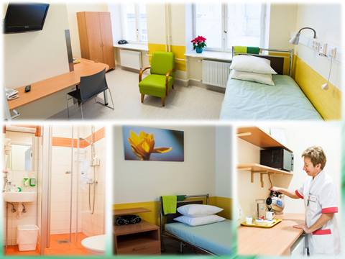
Кыргызстанга радиойодтерапия ооруканасын ачуу зарыл. Башка өлкөлөрдүн ооруканага жумшалган каражатын эсептеп, Кыргызстанда радиойодтерапия ооруканасы 2млрд сомго курулат. Бул центр курулса, Кыргызстандын жарандарына дарылоо бекер болуп, чет элдерге орто эсеп менен 1700евро (132000сом) 7 күнгө түзмөк. Бул оорукананын курулушу менен жаңы мүмкүнчүлүктөр ачылып, өз элибизди коркунучтуу оорулардан дарыласак болот.

Slide 13
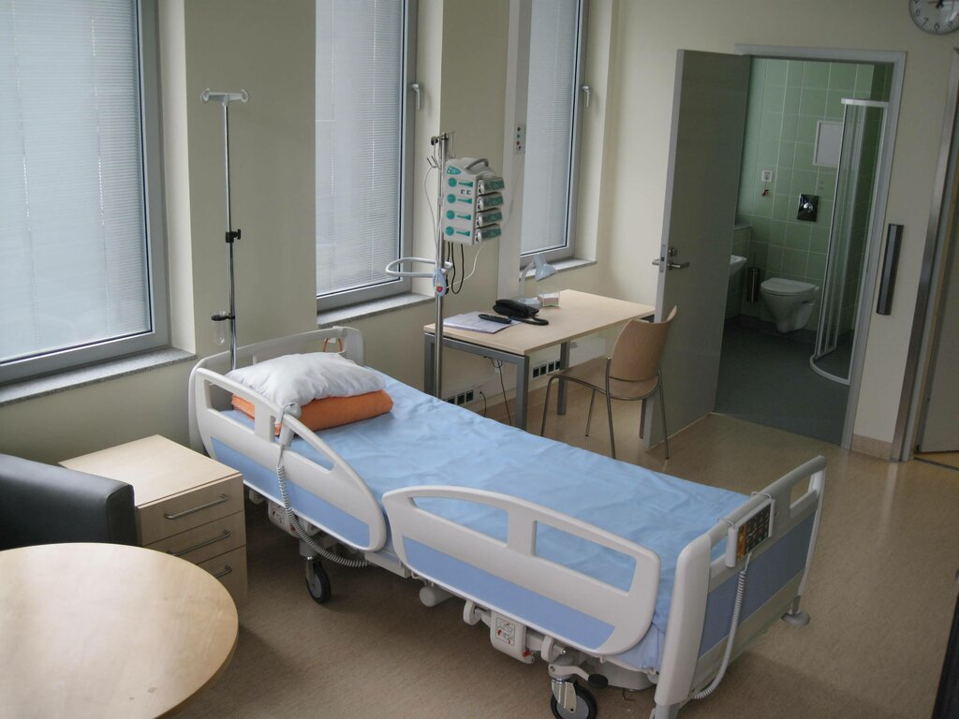
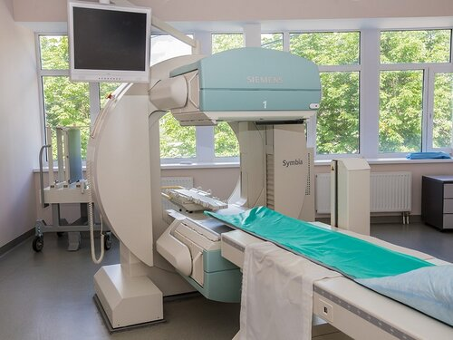

Slide 14
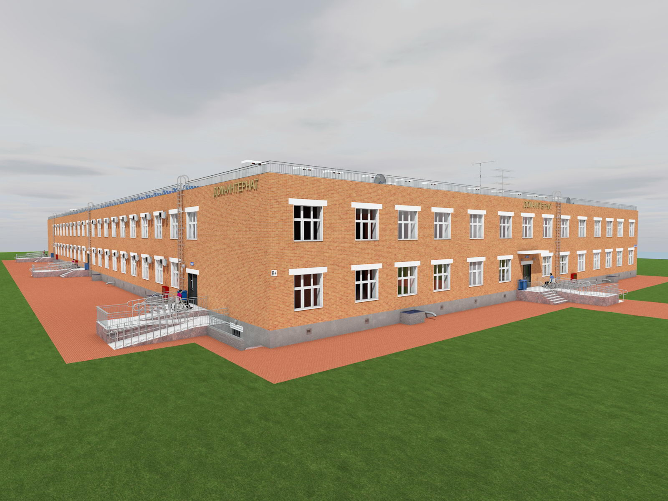
Ооруканада жалпы пациенттер үчүн 100 орун. 20 кабинет дарыгерлердин бөлмөсү. Төмөнкү таблицада ар бир дарыгердин жана пациенттин бөлмөлөрүндө боло турган буюмдардын жалпы суммасын эсептедим. Болжол менен оорукананын имараты 1.5 млрд. сомго курулса , буюмдардын жалпы баасы 5814000 сом болот. Аппараттарды, куралдарды эсептебегенде бул оорукананын баасы 1.5млрд 5 млн.814000 сомго айланат.
Бишкек

Slide 15
Буюмдун аталышы(пациент) | 1 даана/сом | 100 даана/сом
жыгач керебети | 7000 | 700000
матрас | 2000 | 200000
муздаткыч | 17000 | 1700000
сыналгы | 10000 | 1000000
үстөл | 2700 | 270000
тумбочка | 1700с | 170000
отургучтар | 3*1800=5400 | 540000
шкаф | 5300 | 530000
(Врач 20кабинетке)үстөл | 8000 | 160000
ноутбук | 35000 | 700000
китеп текчеси | 7000 | 140000
кушетка | 6000 | 120000
отургучтар | 4*3500=14000 | 280000
сейф | 8000 | 160000
тумбочка | 1700 | 34000
раковина (комплект) | 7000 | 140000
санузель | 25000 | 500000 жалпы: 5814000 сом

Slide 16
Жыйынтык:
Радиойодтерапия менен оорукананын курулушун сунуштап, жалпы баасын эсептеп көргөздүм. Элди бул кеселдерден айыктыра турган эффективдүү ыкма экенин билдик. Бул оорукана курулса, оорулууларды айыктырып, аларга жаңы өмүр тартуулайбыз деген үмүттөмүн. Менин элиме айта турган кеңешим мындайча, жашоо турмушуңуздарда – биринчи аракетиңиздер ден соолукту көздүн карегиндей сактоо, убагында дасыккан адис дарыгерлерге көрүнүү, дарылануу, алдын ала текшерилүү, эгерде майыптыкка чейин жетсе- мүңкүрөп отуруп калбоо, аракет кылуу, социалдык мекемелерден толук кандуу жардам алуу, алардан талап кылуу болуп эсептелет. Биринчи байлык- ден соолук.

